Slide 1
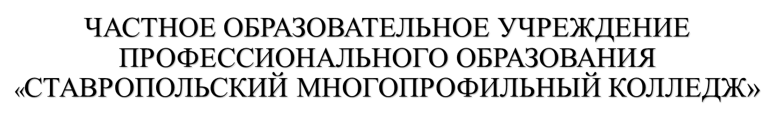
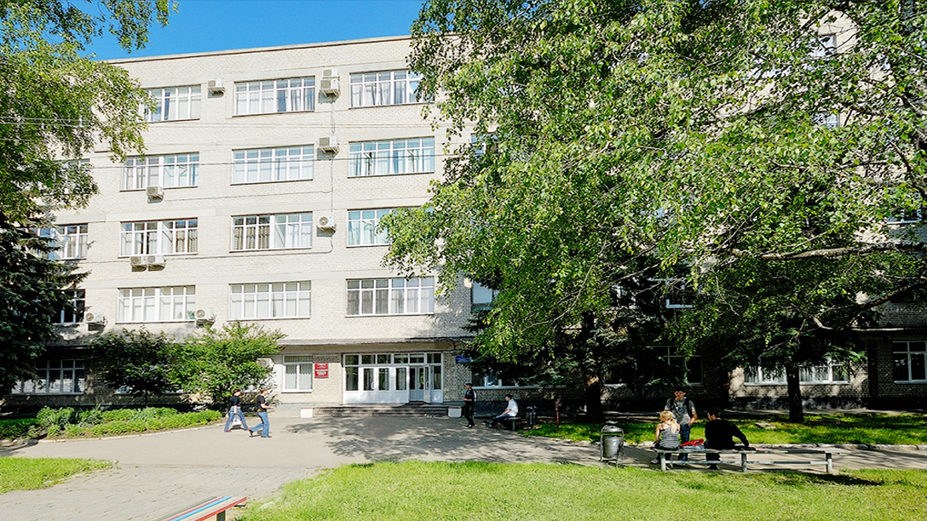

20
19
НАШ САЙТ В ИНТЕРНЕТЕ:
www.stavmk.ru
https://vk.com/smkstavropol
insta: @smkstavropol

Slide 2


Инструкция по работе в электронной образовательной среде: обучение с применением дистанционных технологий

Slide 3
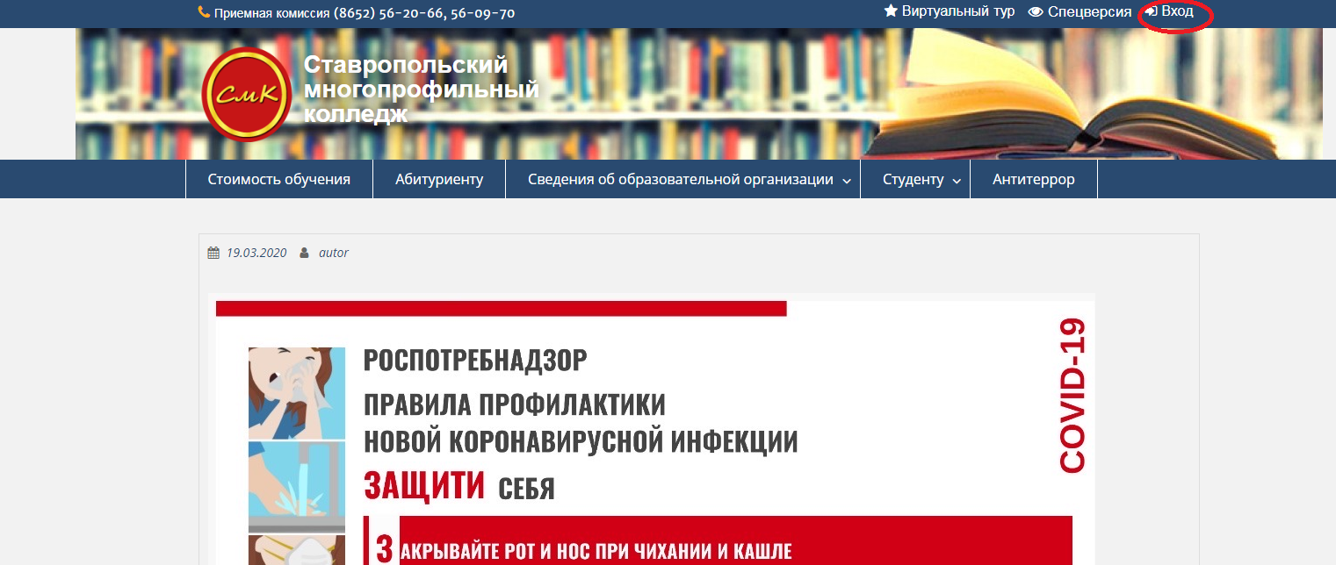
Для входа в Электронную образовательную среду необходимо в браузере ввести адрес stavmk.ru
Нажать на вкладку «Вход

Slide 4
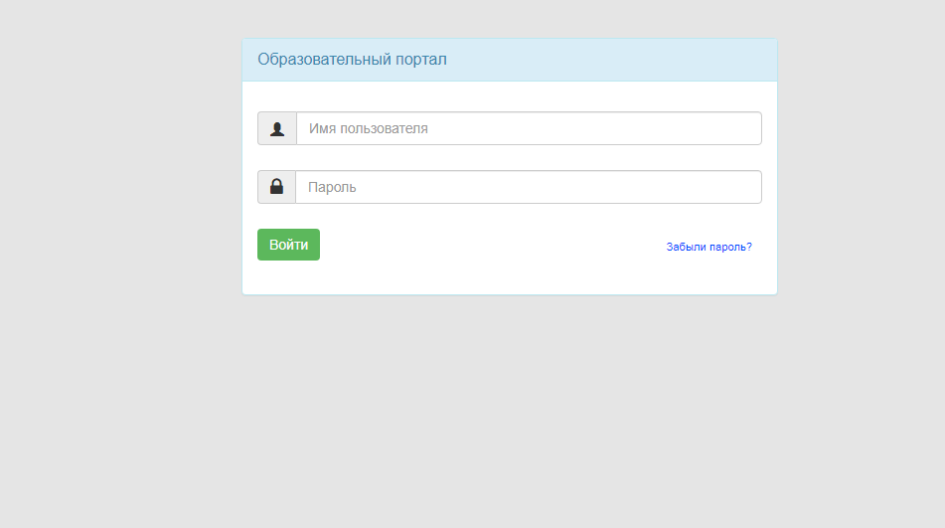
Ввести логин и пароль, полученный от куратора

Slide 5
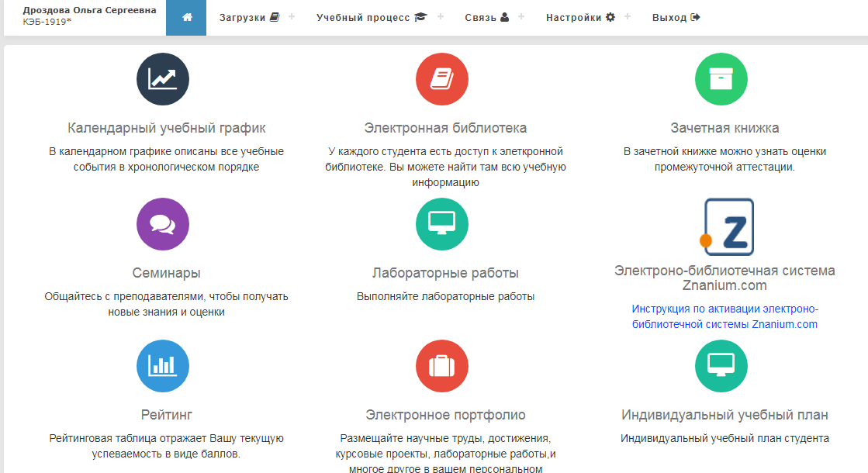
Вы попадаете на страницу личного кабинета. В левом углу Вы можете увидеть Вашу ФИО и группу

Slide 6
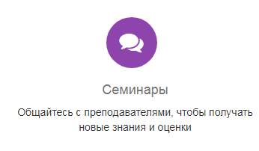
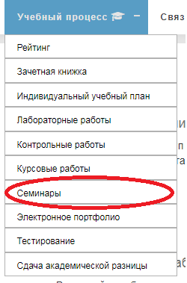
Для перехода к разделу СЕМИНАРЫ необходимо в меню выбрать пункт Семинары
Либо в верхнем меню выбрать раздел Учебный процесс-> Семинары

Slide 7
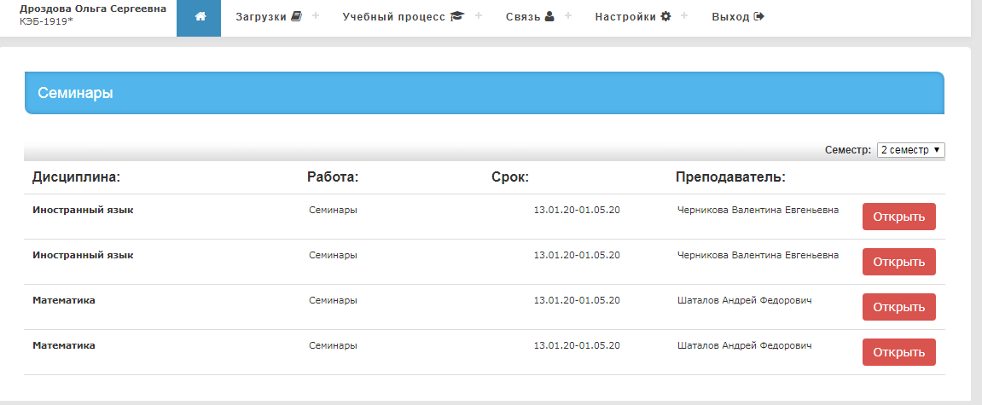
Здесь появятся задания для выполнения практических и семинарских работ по данной дисциплине

Slide 8
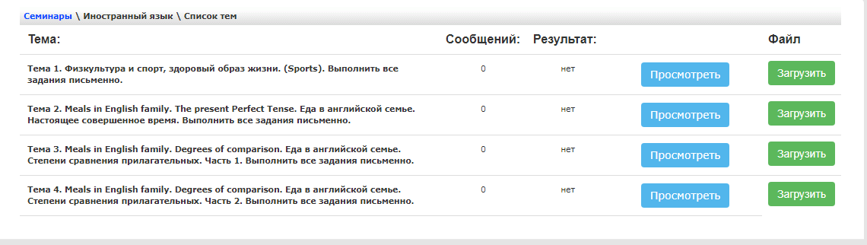
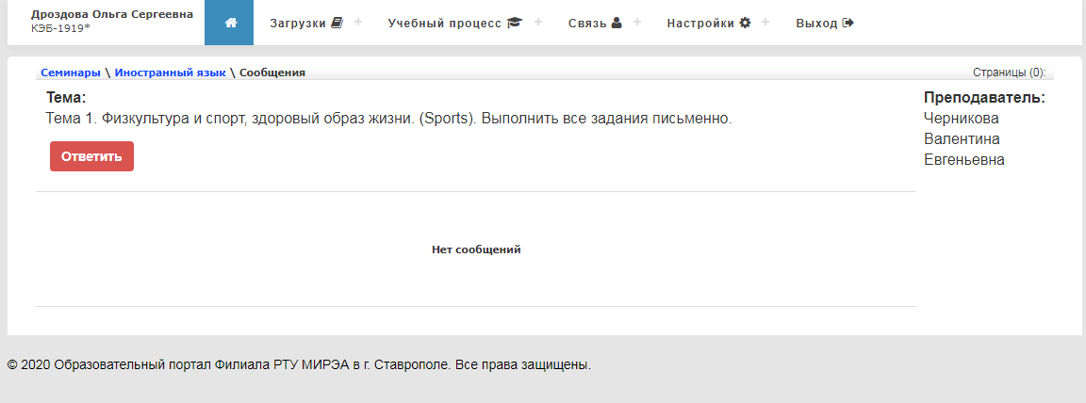
Выполнение семинаров: после нажатия кнопки “Открыть” появляются вопросы семинаров
Далее: просмотр->ответить

Slide 9
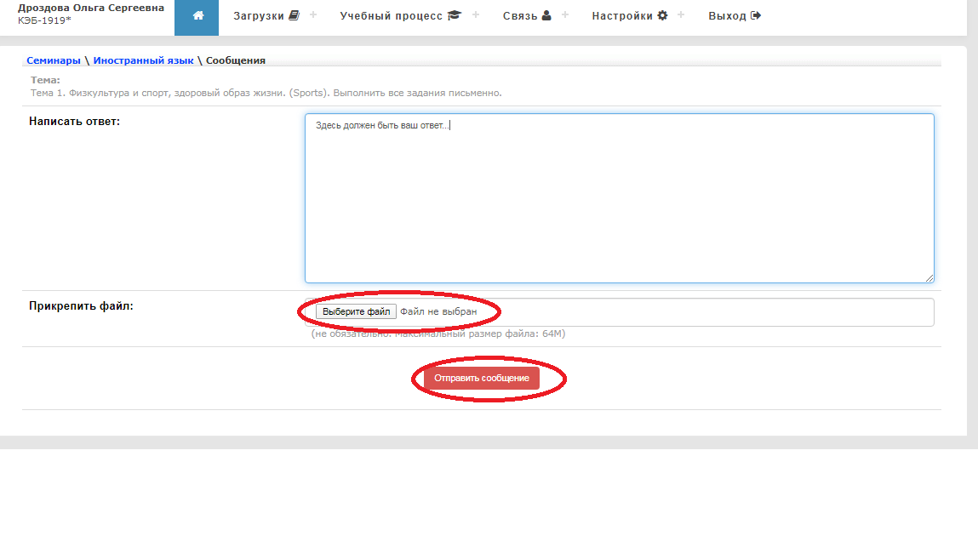
Далее открывается окно, в котором можно дать ответ преподавателю, или же прикрепить его в виде файла

Slide 10
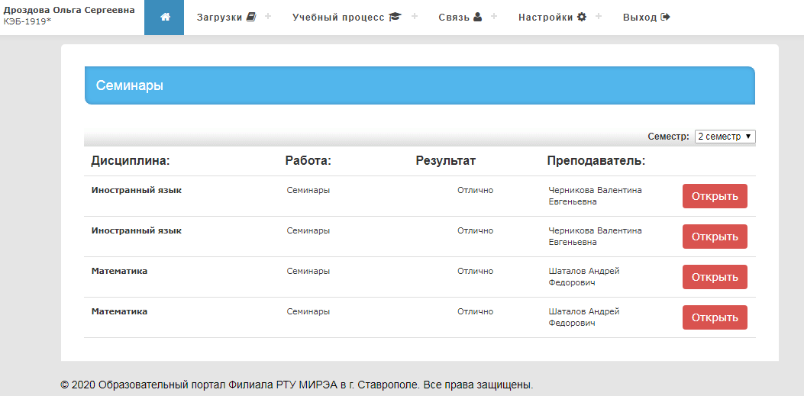
После проверки задания появится оценка или надпись «На доработку» (В этом случае его нужно доработать и повторно выслать преподавателю)

Slide 11
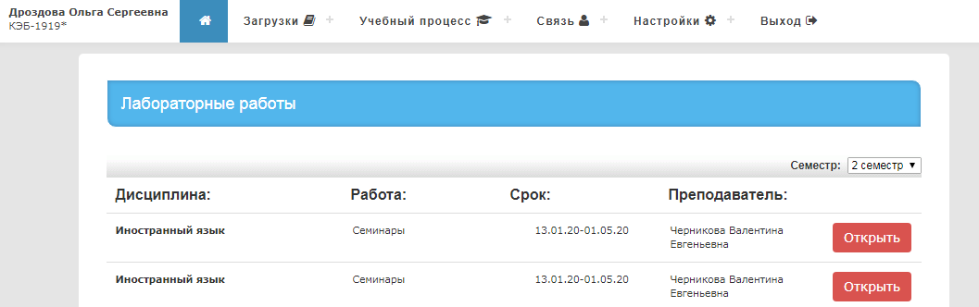
ЛАБОРАТОРНЕ РАБОТЫ: Здесь появляются задания для выполнения лабораторных работ и сроки выполнения

Slide 12
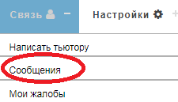
Сообщения – Ваша персональная мгновенная служба для обмена сообщениями со всеми Вашими тьюторами)

Slide 13
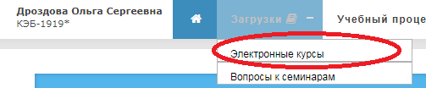
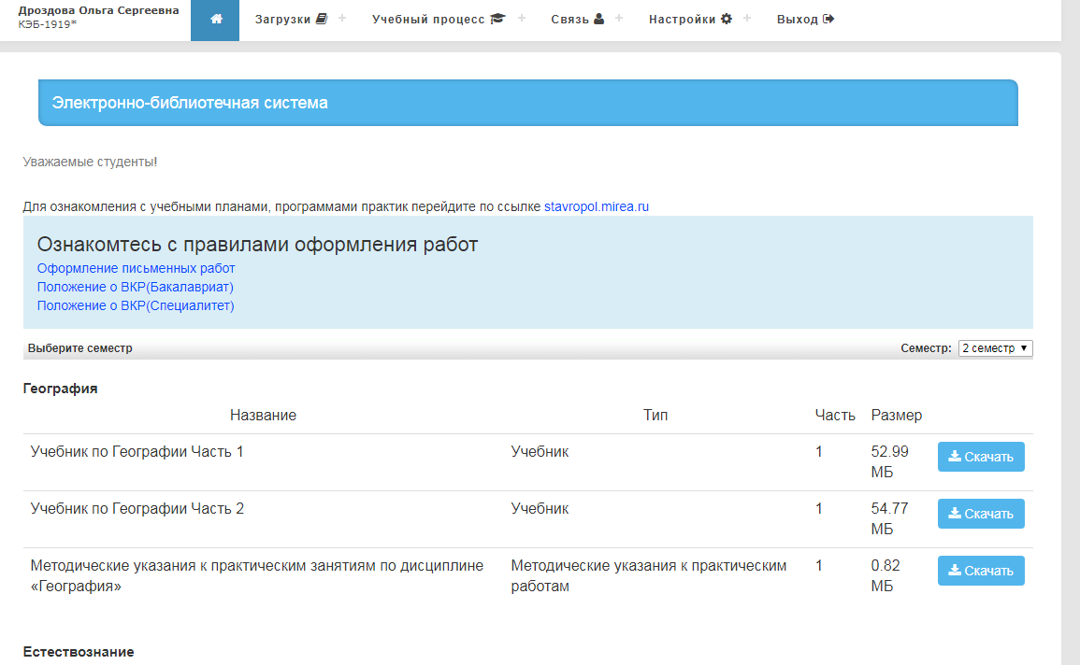
Электронные курсы: Сборник материалов необходимых для обучения. В нем собраны лекции, методические указания и необходимая литература

Slide 14
Желаем удачи!!!

